Slide 1
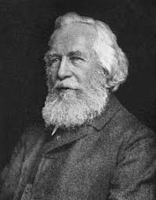
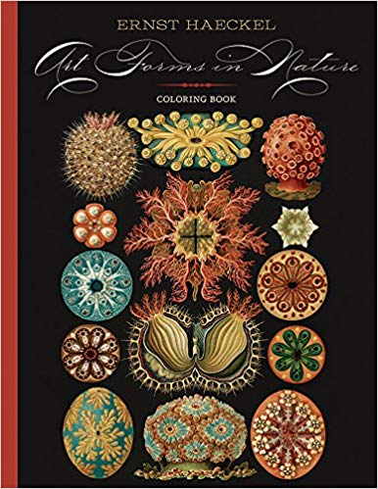
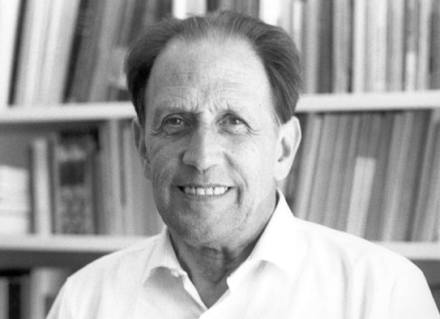
ECOLOGIA
Concepte introduït per Ernst Haeckel al 1868
Estudia les relacions entre organismes i medi en el que viuen
Ramon Margalef, la defineix com:
Ecologia és la biologia dels ecosistemes

Slide 2
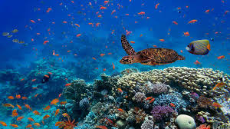
ECOSISTEMA
L’ecosistema és el nivell d’integració dels organismes amb el medi. Els organismes es relacionen de manera directa i contínua amb el medi en que viuen: precisen d’un aport continu de matèria i energia.
On es desenvolupa la vida li diem medi, que està format per components no vius i pels altres organismes que cohabiten.
En ecologia la part no viva de l’ecosistema es diu biòtop i la part viva biocenosi.
Font d’energia de la vida: el sol.

Slide 3
BIÒTOP
Components no vius dels ecosistemes. És a dir, els components del medi físic on es relacionen els organismes:
Clima
Composició dels sòls
Composició de les aigües: salades, dolces.
Temperatura
Corrents marins

Slide 4
BIOCENOSI
Les plantes, nomenats productors (vegetals verds, organismes autotròfics) en ecologia, transformen l’energia del sol en energia química, en forma de matèria orgànica. Fitocenosi
Els animals, nomenats consumidors (animals, organismes heterotròfics) en ecologia, transformen l’energia química que els hi arriba per la nutrició en altres formes de matèria orgànica. Zoocenosi
Els microorganimes (bacteris i fongs) nomenats descomposadors en ecologia, transformen la matèria orgànica en inorgànica. Aquesta pot ser reutilitzada pels productors. Microcenosi

